Slide 1


PHÒNG GD- ĐT QUẬN LONG BIÊN
TRƯỜNG MẦM NON GIANG BIÊN
LĨNH VỰC PHÁT TRIỂN NHẬN THỨC
Đề tài : Khám phá mùa hè
Lứa tuổi : MGB
Giáo viên : Lê Thị Huệ

Slide 2
*Kiến thức:
- Trẻ biết tên gọi đặc điểm nổi bật của mùa hè
- Biết được trang phục của mùa hè
*Kỹ năng:
- Trẻ trả lời được câu hỏi của cô
*Thái độ:
- Giáo dục trẻ biết ăn mặc quần áo phù hợp với thời tiết mùa hè

Slide 3

Ổn định tổ chức:
Hát mùa hè đến

Slide 4

2. Phương pháp hình thức tổ chức:

Slide 5
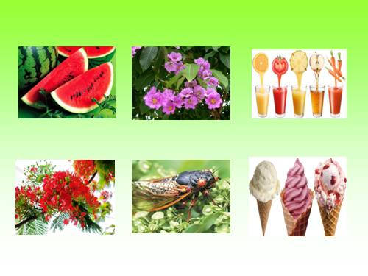

Slide 6
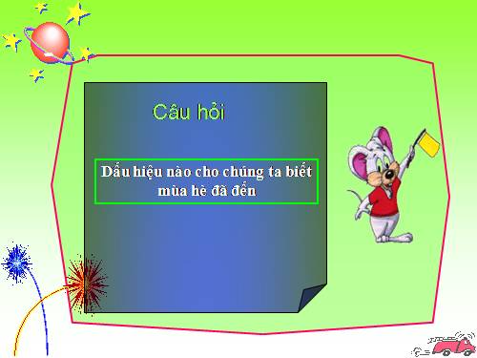

Slide 7
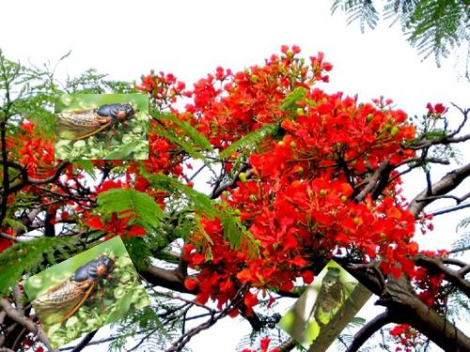

Slide 8
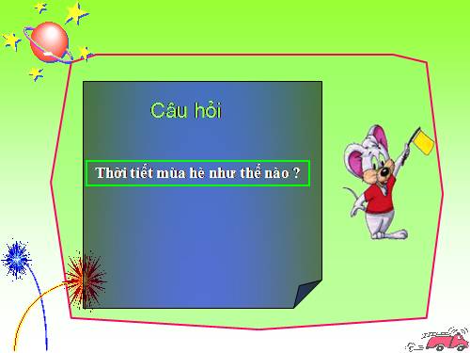

Slide 9
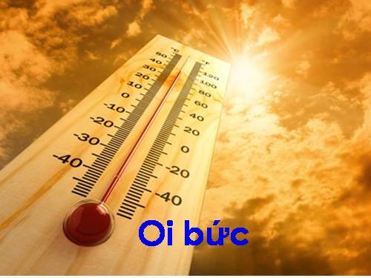

Slide 10
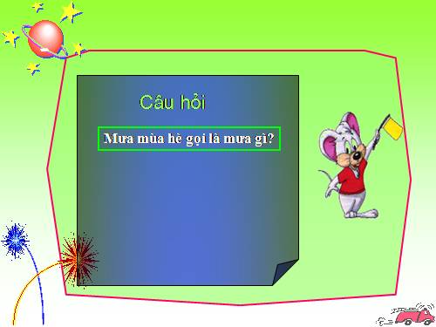

Slide 11
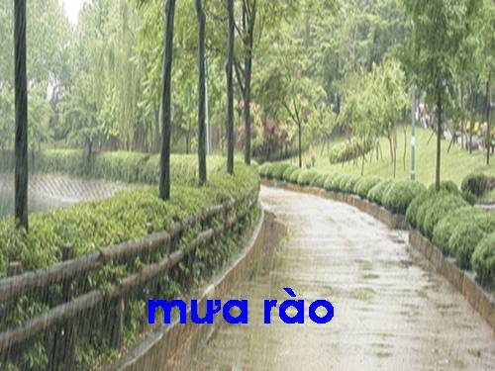

Slide 12


Slide 13
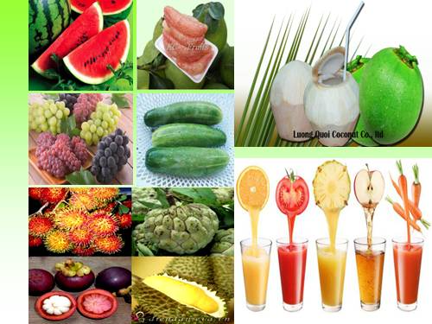

Slide 14
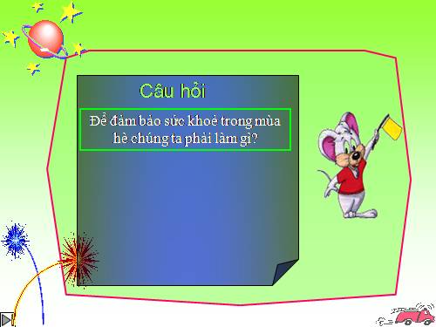

Slide 15
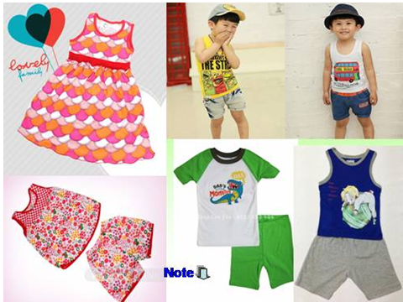

Slide 16
Những hoạt động có trong mùa hè

Slide 17
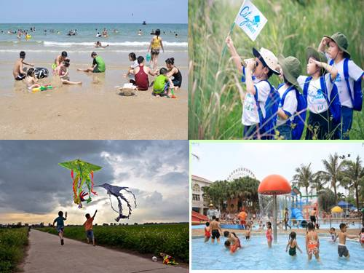

Slide 18
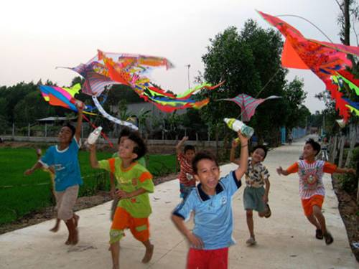

Slide 19
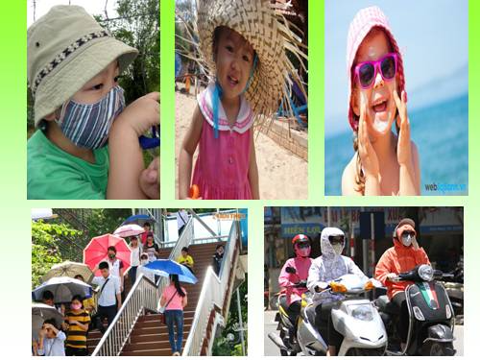

Slide 20

MỞ RỘNG: GIỚI THIỆU CÁC MÙA TRONG NĂM

Slide 21
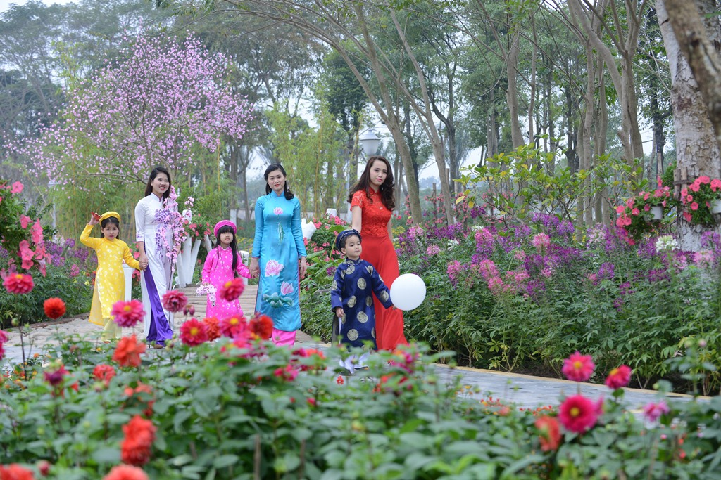
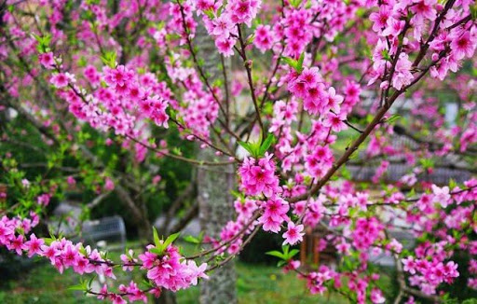
MÙA XUÂN

Slide 22
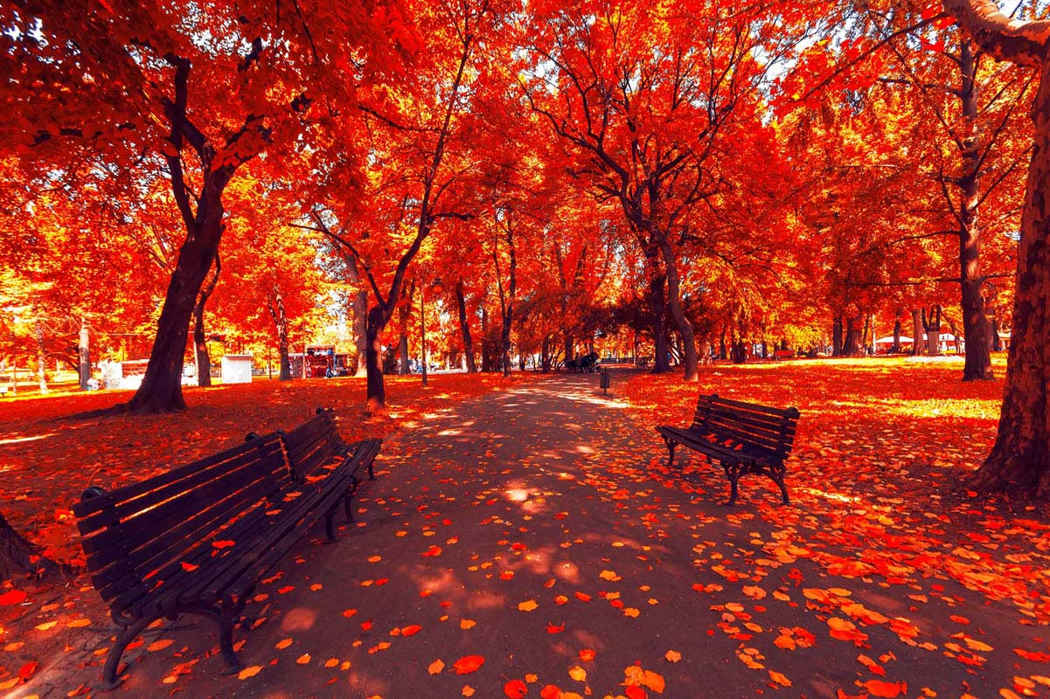
MÙA THU

Slide 23
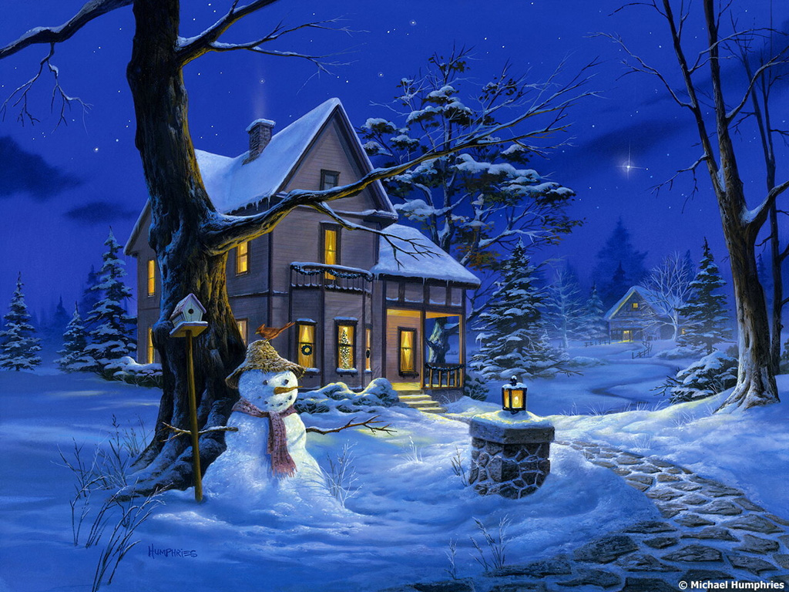
MÙA ĐÔNG

Slide 24
TC : Ai tinh mắt:
LC và CC: Cô đã chuẩn bị nhiều hình ảnh về các mùa, cô chia các con làm 4 đội, nhiệm vụ các con sẽ phải quan sát thật kĩ xem hình gì biến mất, các con sẽ rung sắc xô giành quyền trả lời.Đội nào nhanh và đúng sẽ được thưởng 1 bông hoa. Kết thúc đội nào có nhiều hoa sẽ giành chiến thắng.

Slide 25

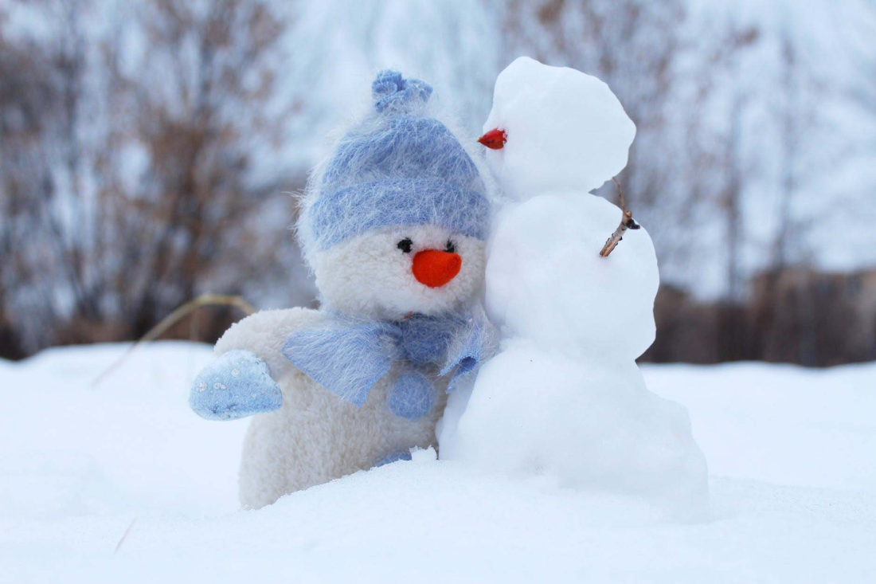



Slide 26
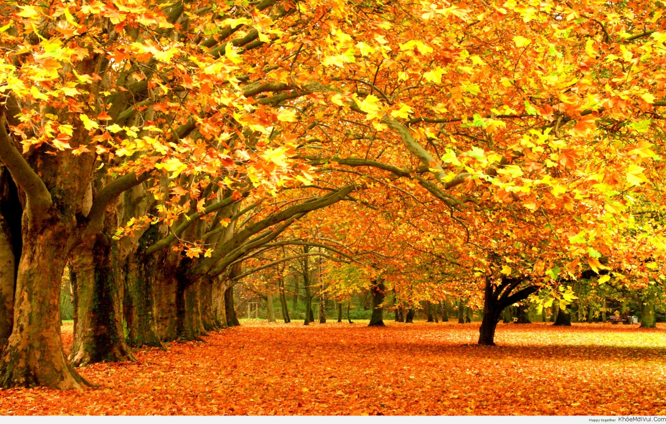
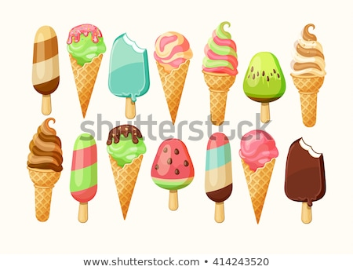
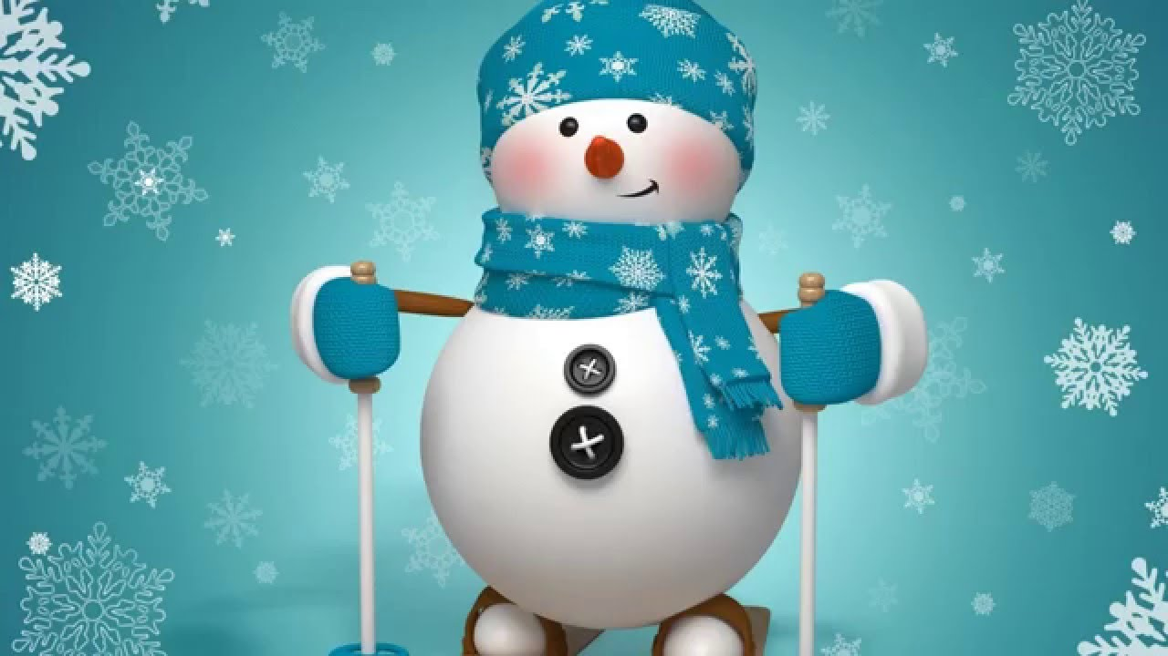


Slide 27


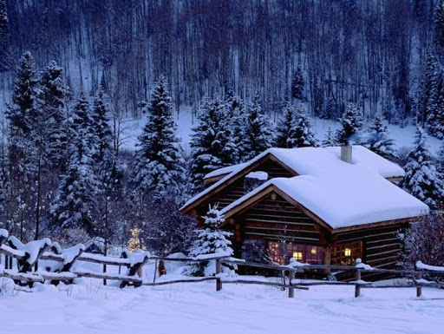
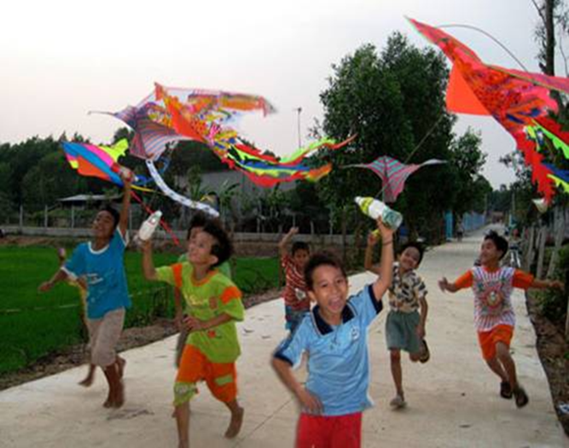

Slide 28
.

Slide 29
.
KÍNH CHÀO TẠM BIỆT

